Slide 1
DATA SCIENCE CHALLENGE CLEANSING API
Ardhini Hendiani

Slide 2
LATAR BELAKANG
Untuk mendapatkan analisis data yang optimum, langkah penting yang harus dilakukan sebelum proses analisis adalah Pembersihan data atau Data Cleaning. Ini adalah proses memperbaiki atau menghapus data yang tidak benar, salah format, data-data duplikat, atau tidak lengkap dalam sebuah kumpulan data. Pada tahapan pengumpulan data dari berbagai macam sumber, sangat memungkinkan terjadi duplikasi data atau pemberian label yang salah. Jika data tidak benar, maka hasil analisis tidak akurat.
Salah satu analisis penting adalah analisis data teks. Data teks dapat menyimpan insight berharga dalam mempelajari analisis sentimen seperti analisis review atau cuitan sosial media. Namun, sebelum proses analisis, penting untuk memastikan bahwa data teks bersih dan siap untuk analisis. Data teks sering kali berantakan, bising, dan tidak konsisten, mengandung elemen seperti kesalahan ejaan, bahasa gaul, singkatan, emotikon, tanda baca, dan bahasa yang berbeda. Membersihkan data teks melibatkan penghapusan noise yang tidak perlu, mentransformasi teks ke dalam format yang konsisten, dan menangani segala ketidaksesuaian yang dapat menghambat analisis. Langkah-langkah ini penting untuk meningkatkan kualitas dan akurasi visualisasi data, serta meningkatkan kinerja alat analisis dan algoritma.
Source:
https://www.tableau.com/learn/articles/what-is-data-cleaning
https://medium.com/@pawan329/text-data-preprocessing-made-easy-steps-to-clean-text-data-using-python-81a138a0e0e3
https://www.linkedin.com/advice/0/what-text-data-cleaning-techniques-most-effective-maxxc#:~:text=others%20are%20saying-,1%20Why%20clean%20text%20data%3F,your%20analytical%20tools%20and%20algorithms.

Slide 3
RUMUSAN MASALAH
01
Bagaimana pengaruh proses pembersihan data (Data Cleaning) dan transformasi data text sebelum dan sesudah dibersihkan?
02
Apa langkah-langkah yang dapat dilakukan dalam pembersihan data teks?
03
Bagaimana mengidentifikasi dan menghapus elemen-elemen tidak relevan dalam data teks?
04
Bagaimana cara mengatasi masalah seperti kesalahan ejaan, slang, dan variasi format dalam pembersihan data teks?

Slide 4
TUJUAN PENELITIAN
Bagaimana pengaruh proses pembersihan data (Data Cleaning) dan transformasi data text sebelum dan sesudah dibersihkan?
01
Apa langkah-langkah yang dapat dilakukan dalam pembersihan data teks?
02
Bagaimana mengidentifikasi dan menghapus elemen-elemen tidak relevan dalam data teks?
03
Bagaimana cara mengatasi masalah seperti kesalahan ejaan, slang, dan variasi format dalam pembersihan data teks?
04

Slide 5
SUMBER DATA
Source: https://aclanthology.org/W19-3506.pdf
Data.csv | new_kamusalay.csv | abusive.csv
Dataset merupakan kumpulan tweets dengan unsur kebencian Dataset diberi label berdasarkan jenis tweet kebencian | Dataset kamus kata-kata typo dan slang untuk normalisasi teks Dataset terdiri dari dua kolom kata-kata typo dan slang, dan kolom kedua berisi kata-kata formal) | Daftar leksikon ini dapat membantu dalam mengidentifikasi konten yang mengandung bahasa kasar atau ujaran kebencian dalam data teks.

Slide 6
PROSES DATA CLEANING

Slide 7
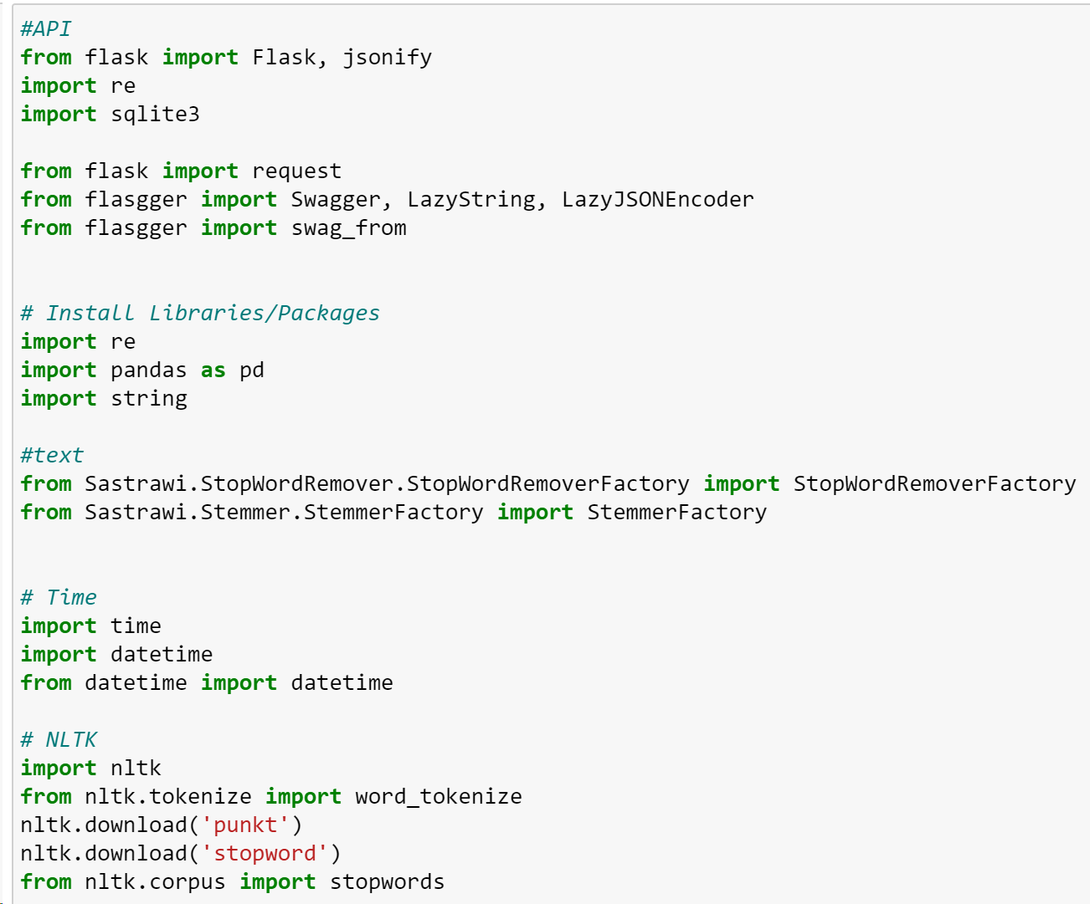
LIBRARY DAN KOMPONEN
Flask: Micro web framework untuk di Python.
Flasgger: Untuk membuat dokumentasi API Swagger
SQLite3: Database berbasis RDMS
Pandas: Alat manipulasi data
Sastrawi: Perpustakaan untuk stemming kata dalam bahasa Indonesia.
NLTK: The Natural Language Toolkit

Slide 8
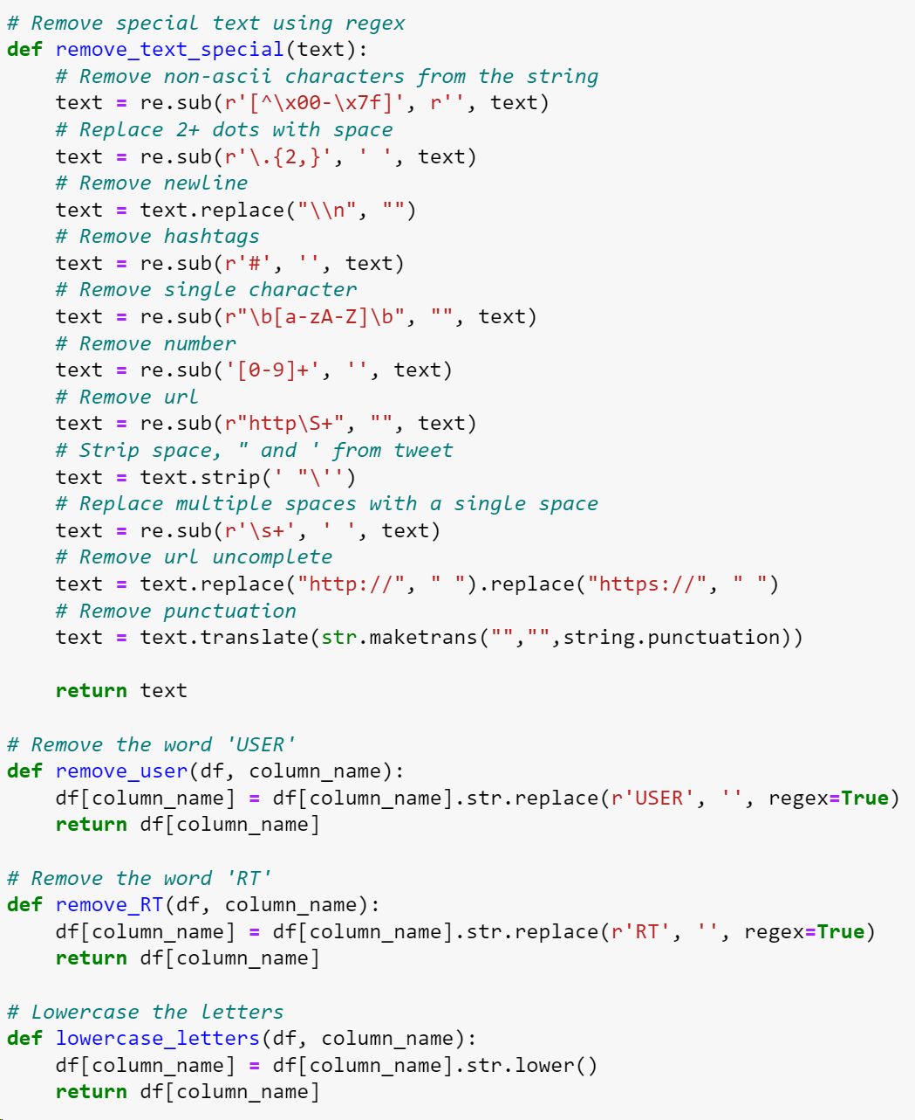
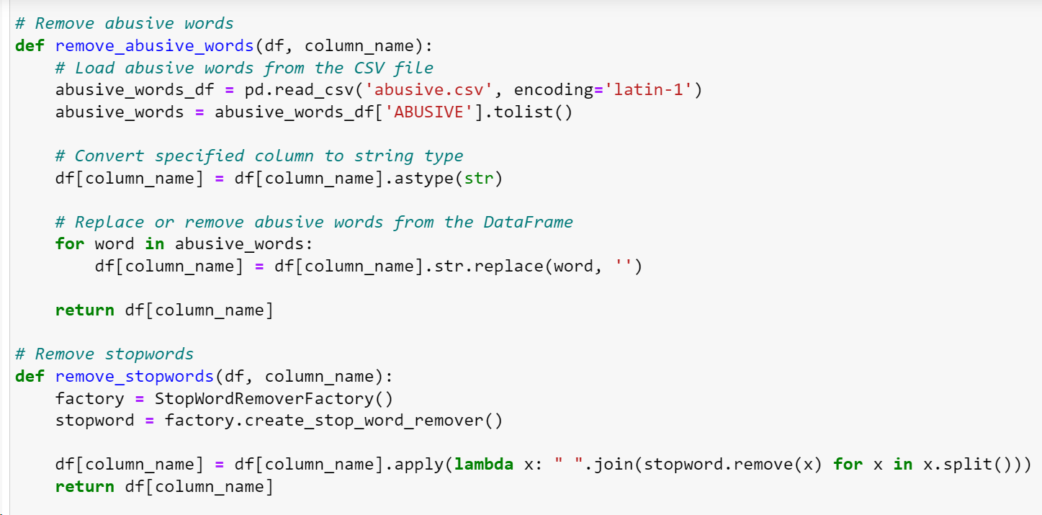
Function-function
remove_text_special: Menghapus karakter khusus dari teks seperti karakter dan tanda baca
remove_user: Menghapus kata 'USER' dari kolom teks dalam dataframe.
remove_RT: Menghapus kata 'RT' (retweet) dari kolom teks dalam dataframe.
lowercase_letters: Mengubah semua huruf dalam kolom teks menjadi huruf kecil.
remove_abusive_words: Menghapus kata-kata kasar dari abusive.csv
remove_stopwords: Menghapus kata-kata umum (stopwords) dari kolom teks dalam dataframe menggunakan modul Sastrawi.

Slide 9
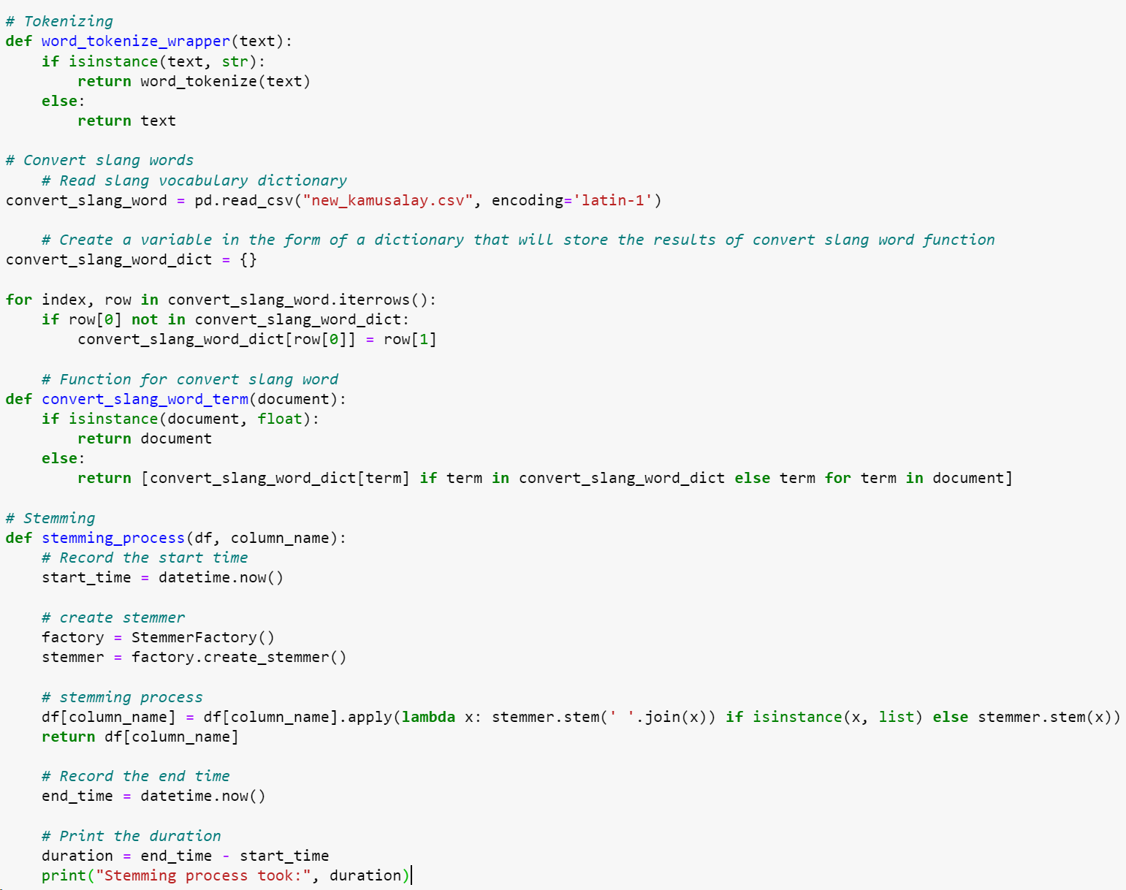
Function
convert_slang_word_term: Mengonversi kata-kata slang menjadi kata formal berdasarkan kamus slang dari new_kamusalay.csv
stemming_process: Melakukan stemming pada teks untuk mengubah kata-kata menjadi bentuk dasarnya menggunakan Sastrawi.

Slide 10
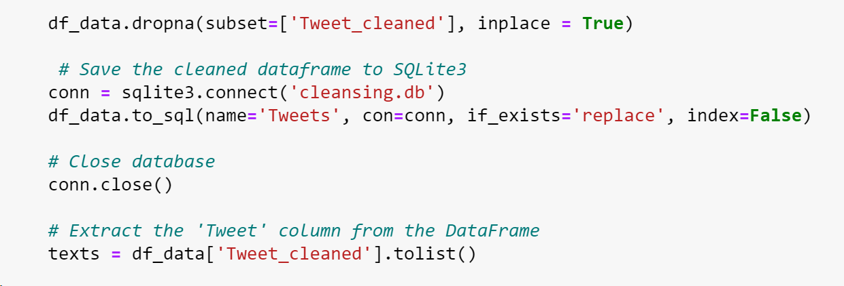
Drop Null Data & Save to Database
drop.na: digunakan untuk menghapus baris atau kolom yang memiliki nilai yang kosong atau null data
df_data.to_sql: Menyimpan hasil cleaning ke database sqlite3

Slide 11
EXPLORATORY DATA ANALYSIS (EDA)

Slide 12
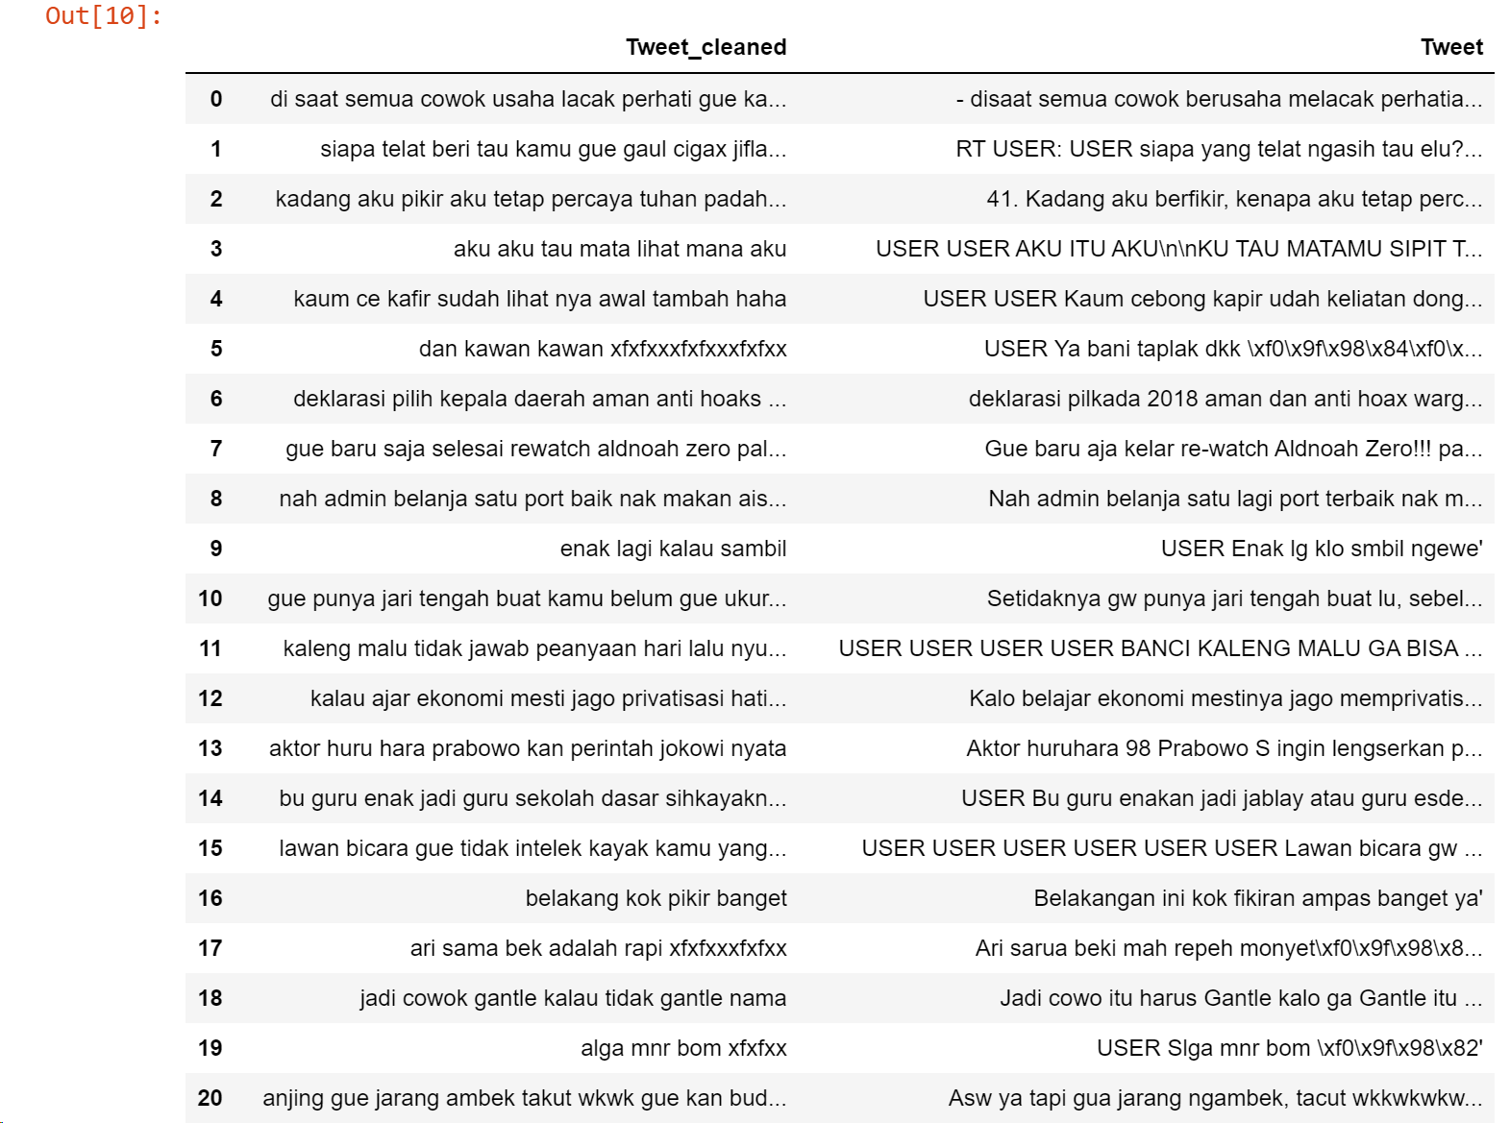
Perbandingan Hasil Tweet

Slide 13
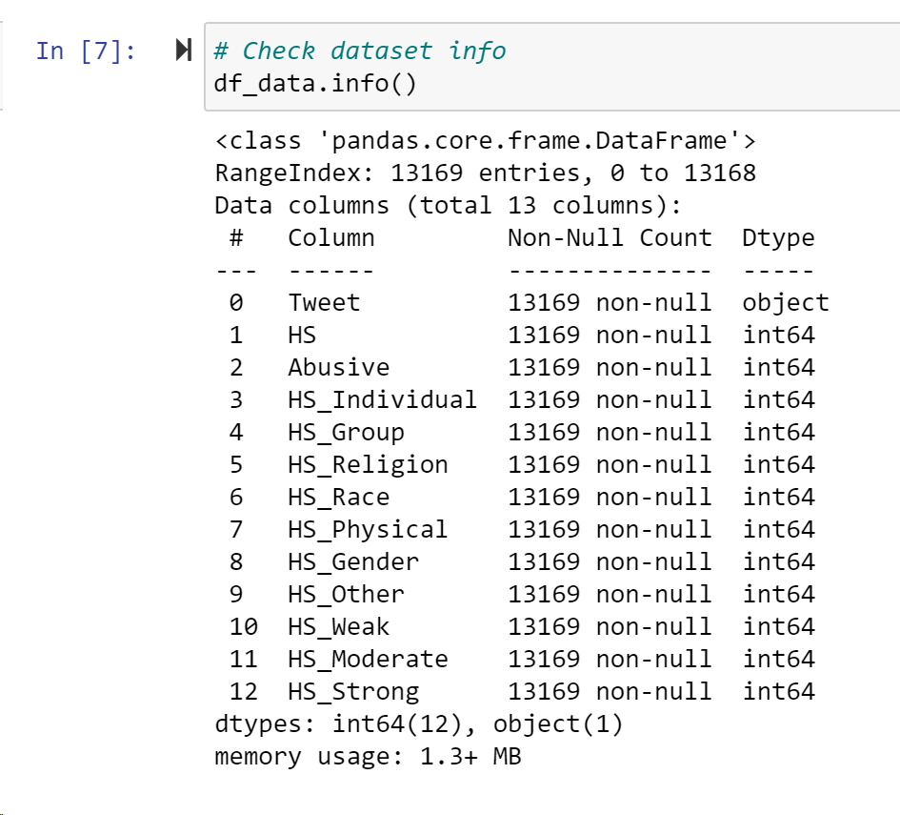
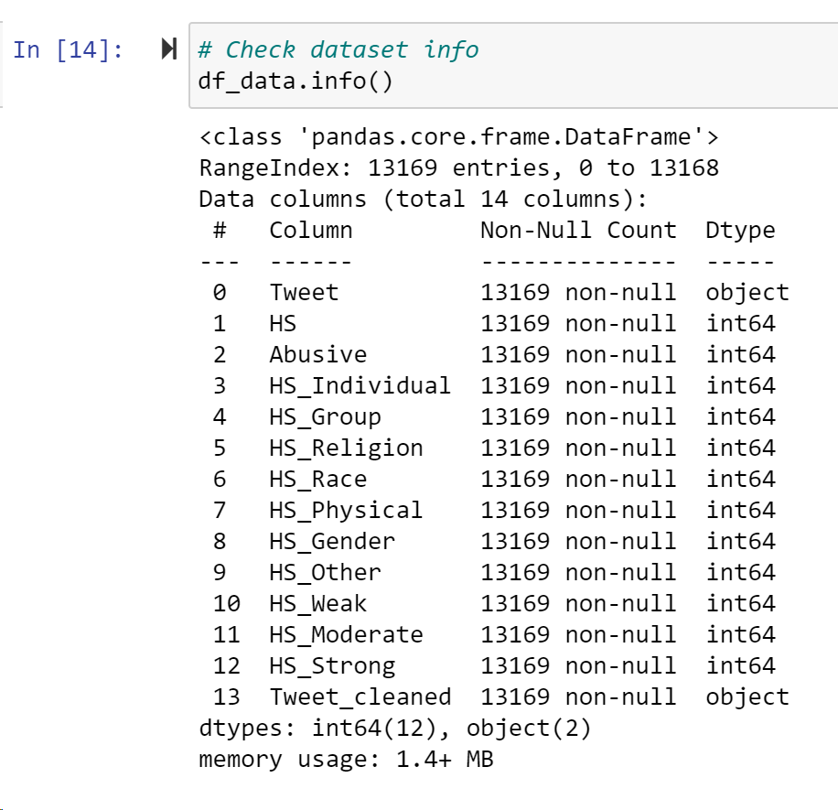
Perbandingan Info Data Sebelum dan Sesudah drop.na
Terlihat bahwa tidak ada row yang dihilangkan artinya tidak ada data null sebelum dan sesudah cleansing

Slide 14
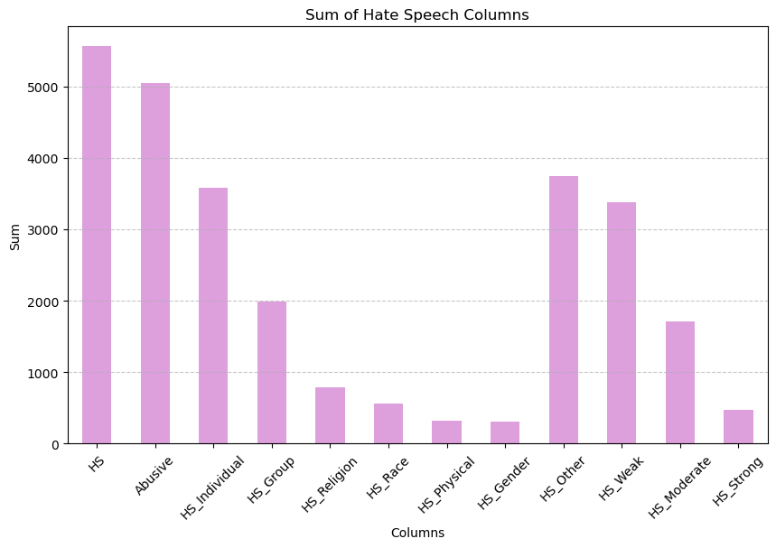
Perbandingan Sum Hate Speech
Terlihat dari hasil perbandingan jumlah Tweet yang mengandung Hate Speech dan abusive sama-sama tinggi. Namun secara specific, Hate speech kategori Other, Weak, dan Group tertinggi. Sedangkan terendah ada pada Race, Physical, Gender

Slide 15
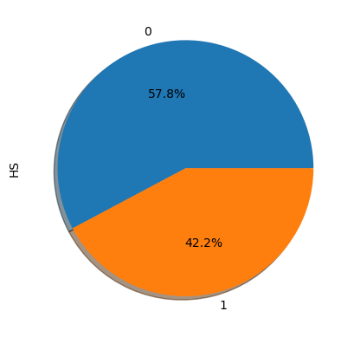
Persentase Hate Speech
Dari data.csv, 42.2% tweet dikategorikan sebagai hate speech, sedangkan 57.8% lainnya tidak mengandung hate speech sama sekali. Artinya lebih dari setengah data bukan merupakan hate speech namun terdapat kemungkinan terdapat kata abusive

Slide 16
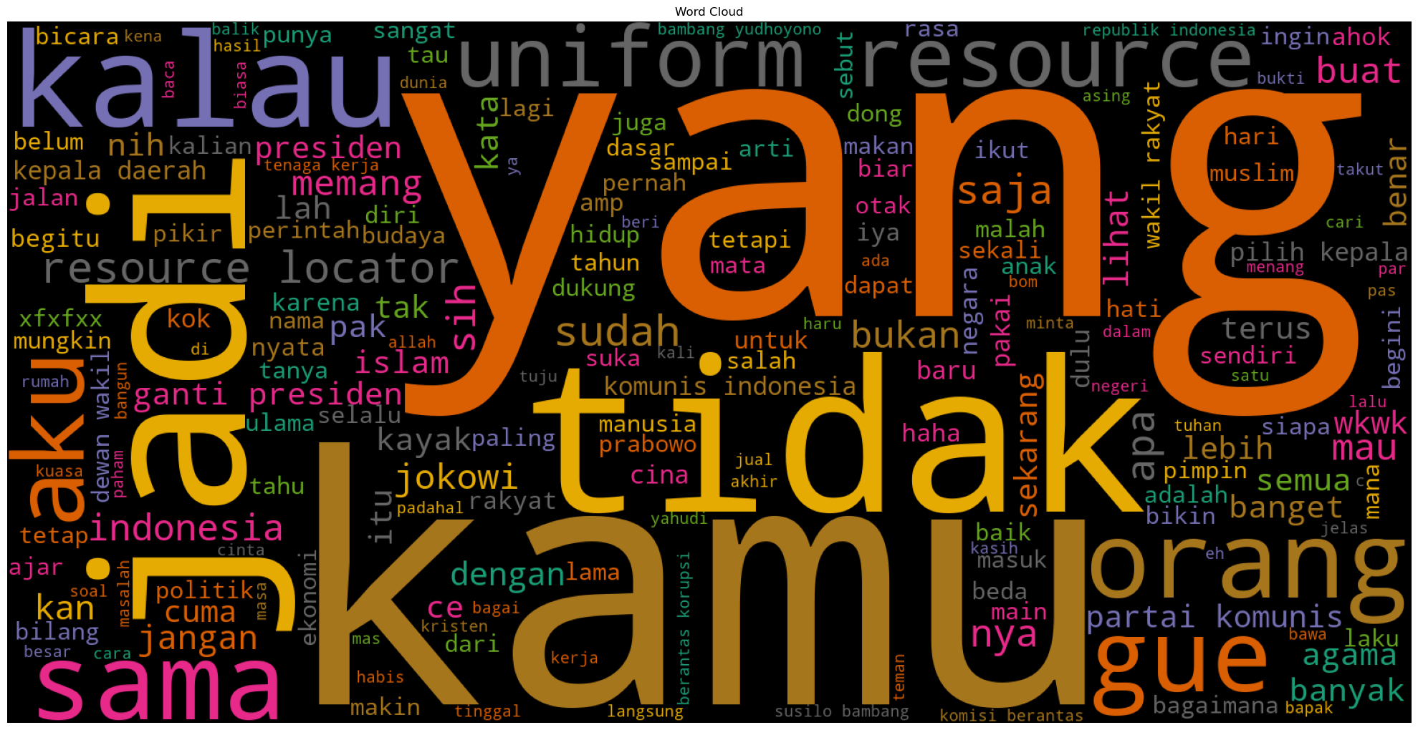
WordCloud Tweets yang Sudah Dibersihkan
Dari WordCloud data, kata-kata yang paling menonjol tidak menunjukkan sentiment tertentu, seperti 'Yang', 'Kamu', 'Tidak'. Namun, ada juga kata-kata yang terkait dengan topik tertentu, terutama politik dan negara. Misalnya, 'Jokowi', 'Prabowo', dan 'Ahok' mencerminkan topik politik, sementara frase seperti 'ganti presiden' dan 'berantas korupsi', serta penyebutan lembaga pemerintah seperti 'presiden', 'wakil rakyat', 'kepala daerah', menunjukkan sentiment politik. Mayoritas tweet dalam data.csv berfokus pada ranah politik. Selain itu, terdapat kata-kata yang merepresentasikan agama seperti 'Islam' dan 'Kristen'. Hate speech terkait agama juga dapat ditemukan dalam kolom 'HS_Religion'.

Slide 17
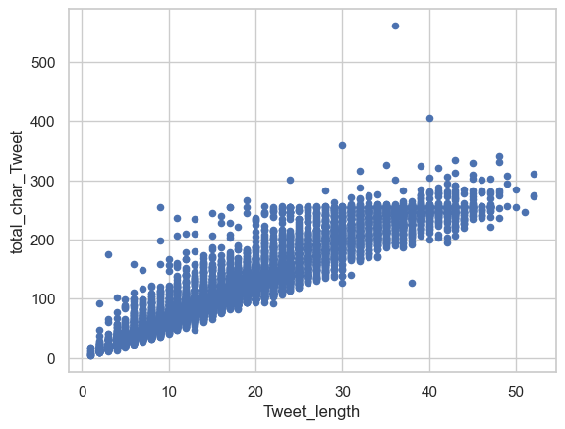
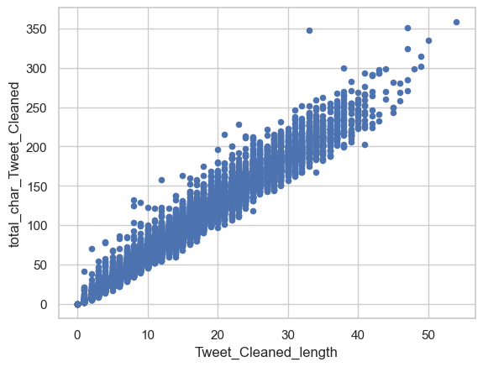
Scatter Jumlah Kata dengan Jumlah Karakter
Terlihat bahwa scatter antara jumlah kata dengan jumlah karakter tweet original dengan yang sudah dibersihkan sama-sama positif. Namun terlihat Tweet sudah dibersihkan lebih padat sendangkan tweet yang original terdapat beberapa outlier yang cukup jauh.

